Slide 1






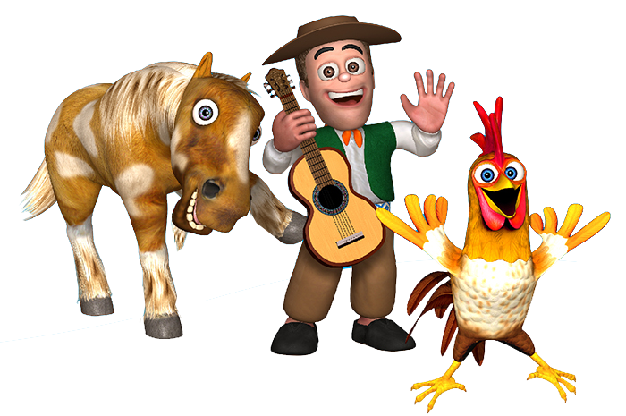








Fecha HORA
12 de Abril 6.00 pm
Mis 3
Fecha
Hora
Acceso
Juan
12-04-13
6.00 pm
Vip
LUGAR:
SALÓN DE EVENTOS
Te Espero!!
Juan
Mis 3
Te invito a mi Fiesta!!
*** Miembro Vip ***
Salon de Eventos
vip

Slide 2

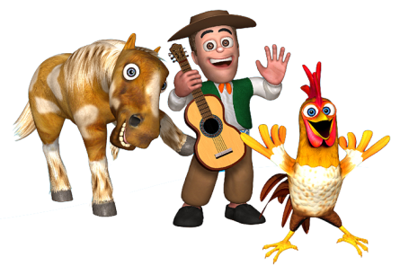








Mis 5
Juan
Etiqueta Multiuso
Gracias por
festejar conmigo!
Tarjetita adherir a bolsitas golosineras
Cartón para Bolsas de Dulces y golosinas
Juan
Recuerdo
de mi cumple
Gracias por
festejar conmigo!
Tarjetita “recuerdo de mi cumple”

Slide 3





Adorno para sorbete

Slide 4








Tarjetita para Souvenirs
Gracias por venir!!
Gracias por venir!!
Gracias por venir!!
Juan
Mis 3
Mi Cumple!!
Etiqueta Gaseosa

Slide 5
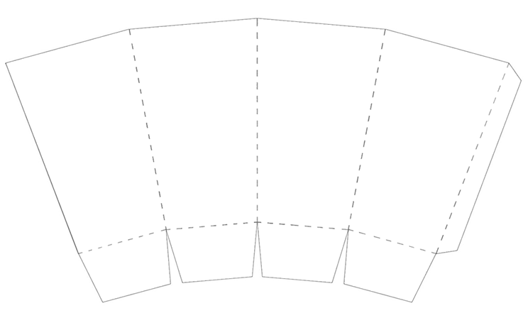
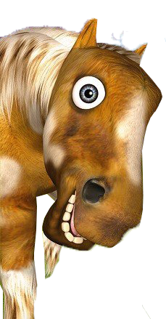



Cajita Pochoclera
Juan
Mis 3
Mi Cumple
Gracias por Venir!!

Slide 6
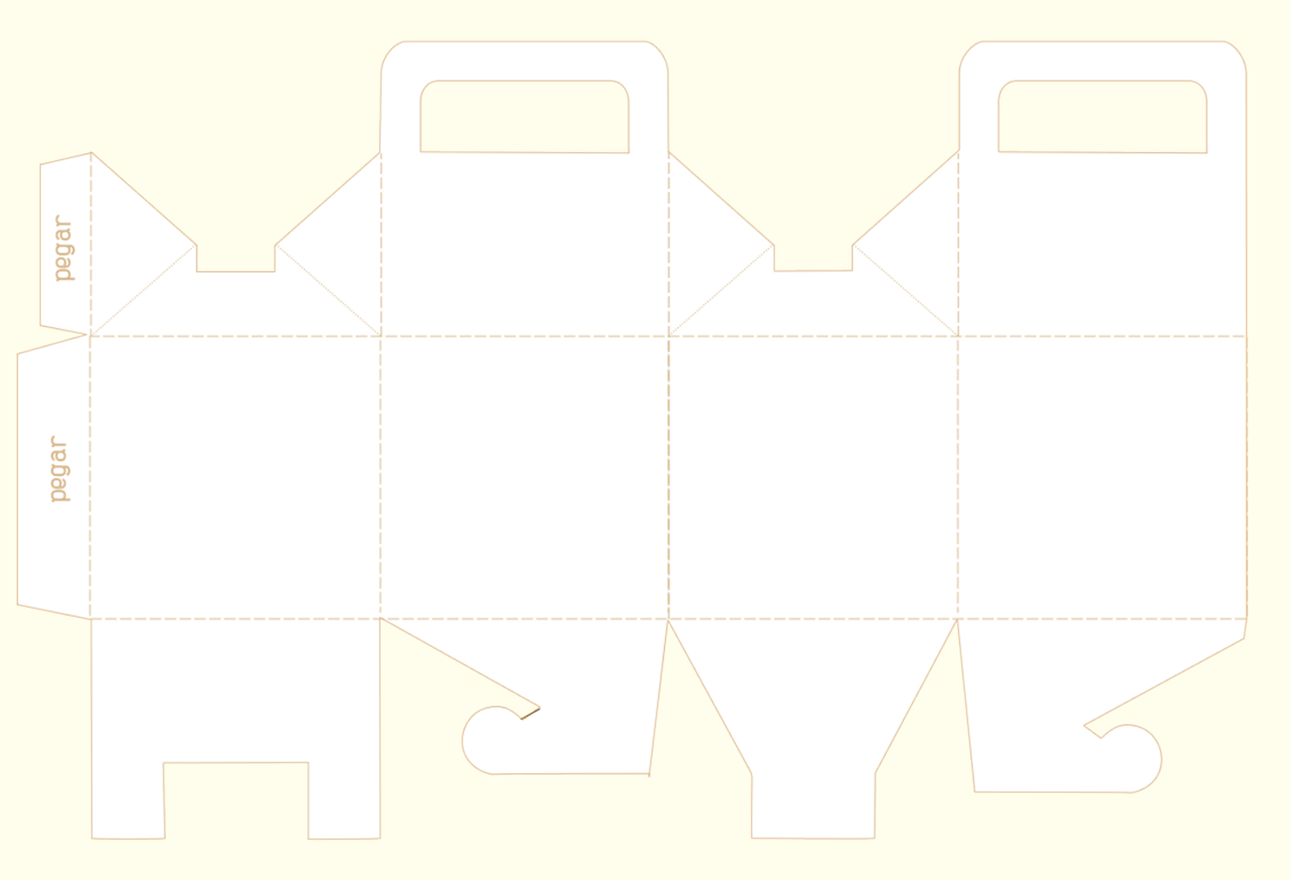
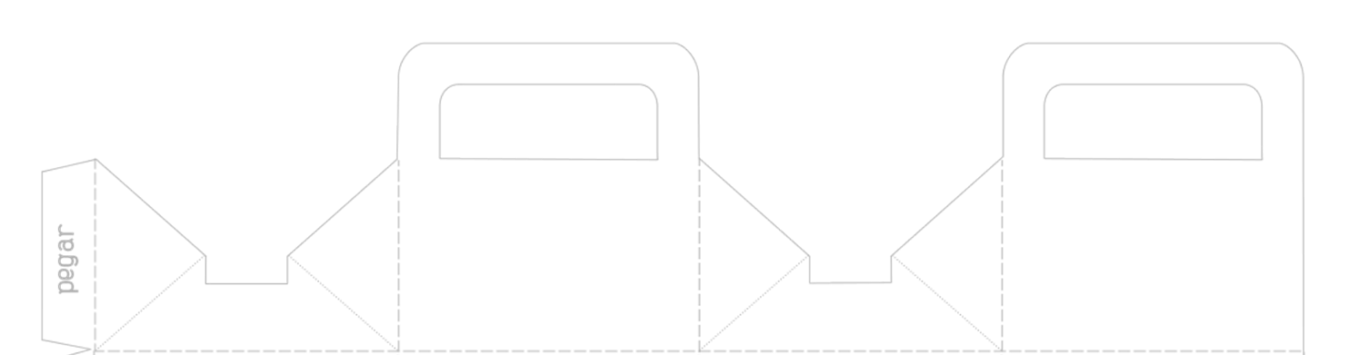




Cajita tipo McDonalds
Mis 3
Gracias
por venir!!
Juan
Mis 3

Slide 7



Plantilla para Wrappers 1
Plantilla para Wrappers 2

Slide 8





